Slide 1
Программа, психолого-педагогическое сопровождение, детей во время адаптации к доу
Занятия психолога с детьми 2-4-х лет
Если бы мне дали выбирать:
Населить землю такими святыми,
каких я только могу вообразить себе,но чтобы тогда не было детей,или такими людьми, как теперь, но с детьми, - я бы выбрал последнее.
Л.Н.Толстой

Slide 2
ЦЕЛЬ И ЗАДАЧИ ЗАНЯТИЙ
Цель занятий - помощь детям в адаптации к условиям дошкольного образовательного учреждения. Этим определя­ются основные задачи занятий:
> преодоление стрессовых состояний у детей раннего возраста в период адаптации к детскому саду;
> обучение воспитателей методам проведения групповых за­нятий в адаптационный период;
> формирование активной позиции родителей по отношению к процессу адаптации детей.
Параллельно с решением основных задач решаются за­дачи комплексного развития детей:
> снятие эмоционального и мышечного напряжения;
> снижение импульсивности, излишней двигательной ак­тивности, тревоги, агрессии;
> развитие навыков взаимодействия детей друг с другом; > развитие внимания, восприятия, речи, воображения; > развитие чувства ритма, общей и мелкой моторики, коор­динации движений;
> развитие игровых навыков, произвольного поведения.
<<Ум ребёнка находится на кончиках его пальцев>>
В.А Сухомлинский
ЦЕЛЬ И ЗАДАЧИ ЗАНЯТИЙ

Slide 3
Интегрированные занятия включают две части:
В первой части используются игровые упражнения связанные единым сюжетом, пальчиковая гимнастика дыхательные упражнения, логоритмика во второй- используются элементы арт - терапии мною также использовались методики музыкотерапии
Т.А Боровик практический опыт по пальчиковой гимнастике Ткаченко Т.А

Slide 4
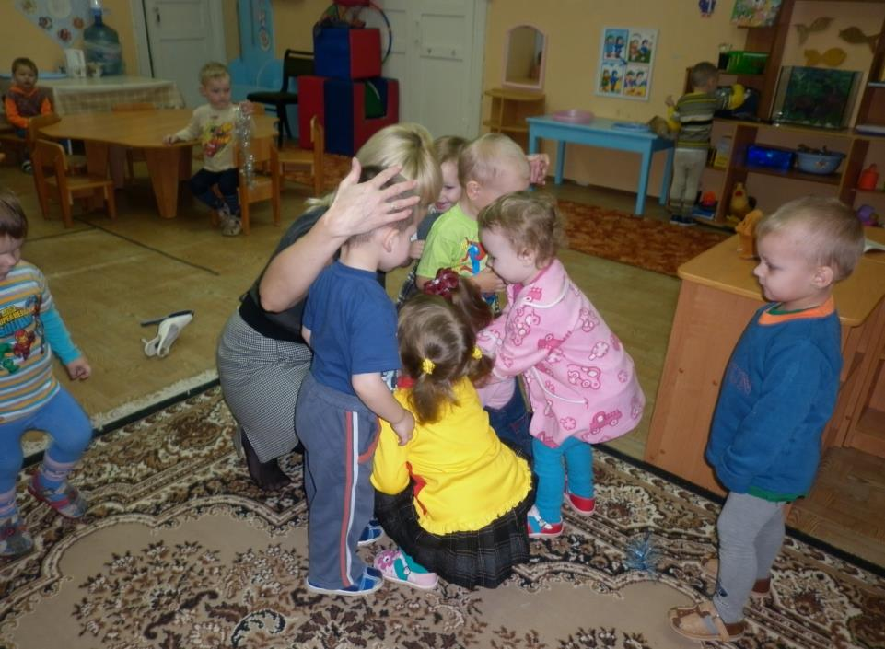
ЖЁЛТЫЕ КОМОЧКИ УБЕГАЛИ К МАМЕ – КВОЧКЕ…

Slide 5
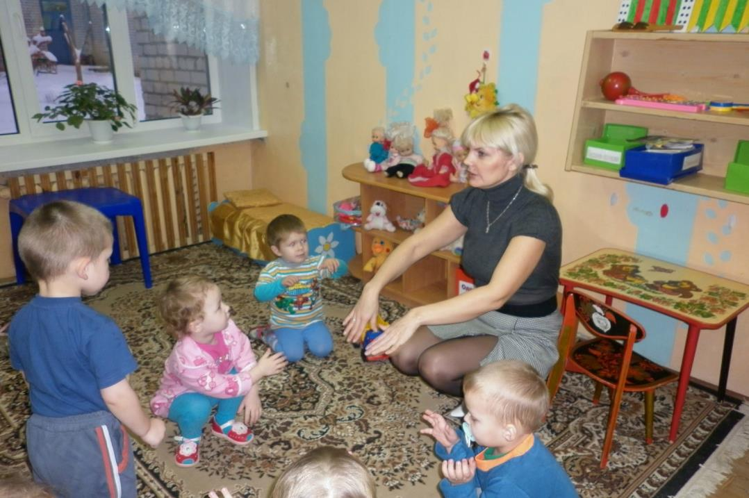
ГДЕ ЖЕ… ГДЕ ЖЕ… НАШИ РУЧКИ

Slide 6
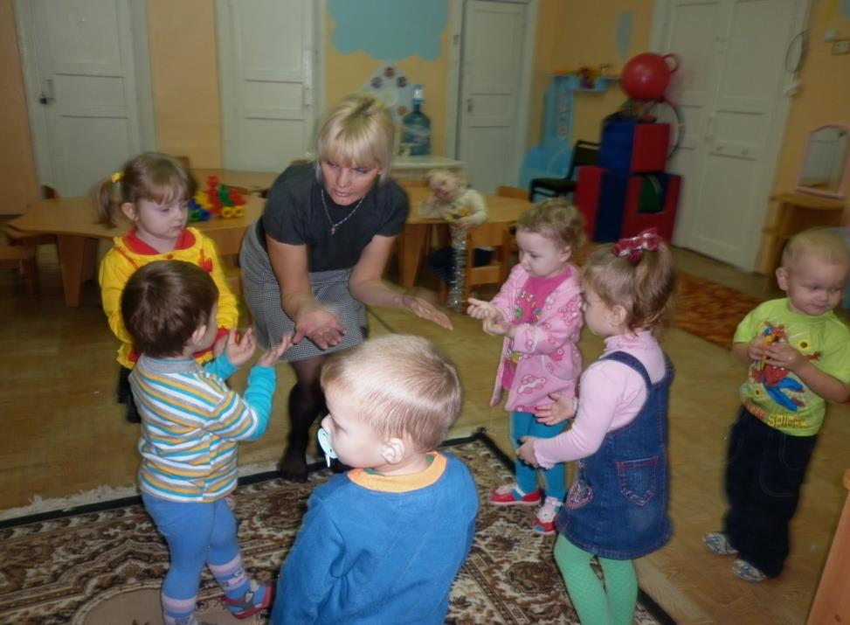
ПАДАЮТ ПАДАЮТ СНЕЖИНКИ
К НАМ НА ЛАДОШКИ

Slide 7
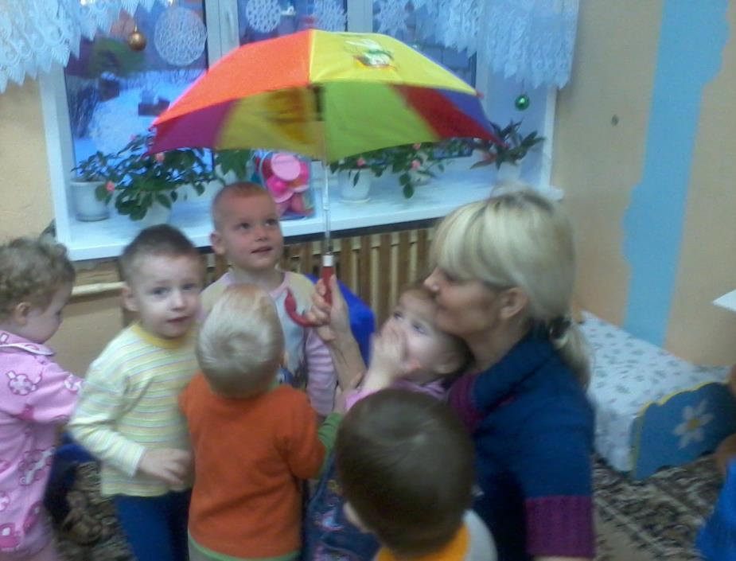
ДОЖДИК… ДОЖДИК… ХВАТИТ ЛИТЬ, МАЛЫХ ДЕТОЧЕК МОЧИТЬ

Slide 8
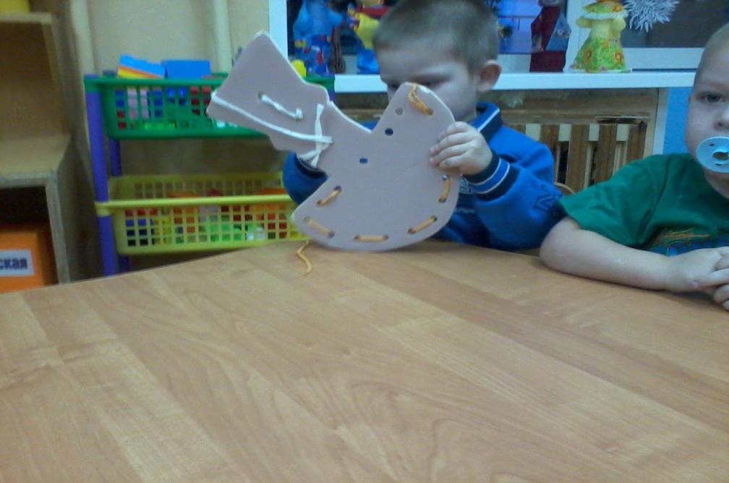
РАЗВИВАЕМ ПАЛЬЧИКИ

Slide 9
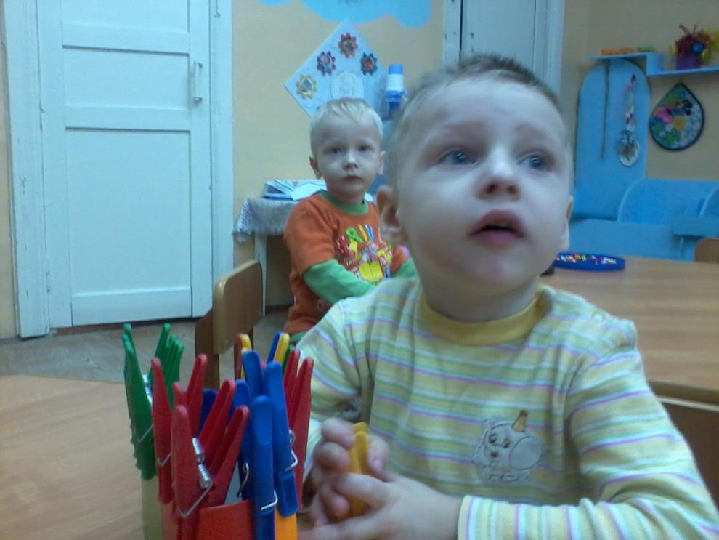

Slide 10
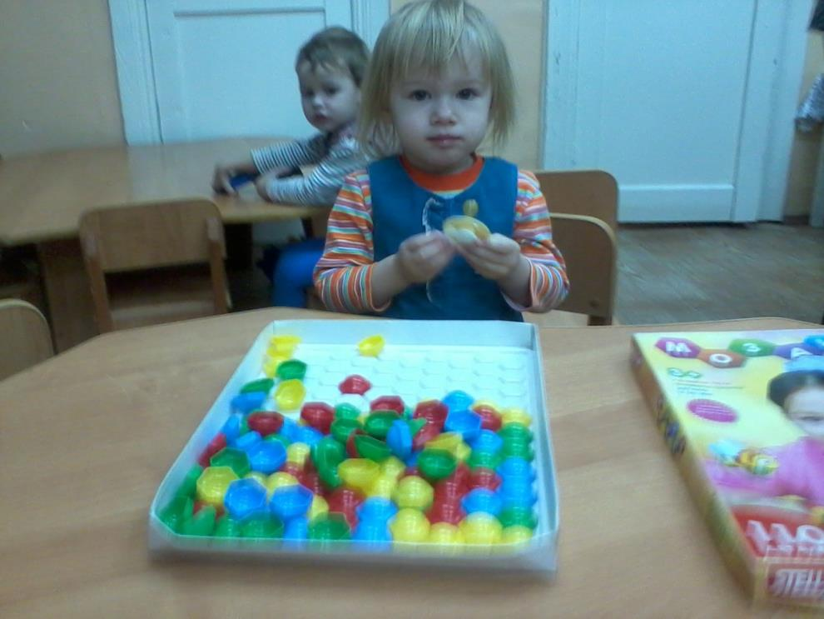

Slide 11
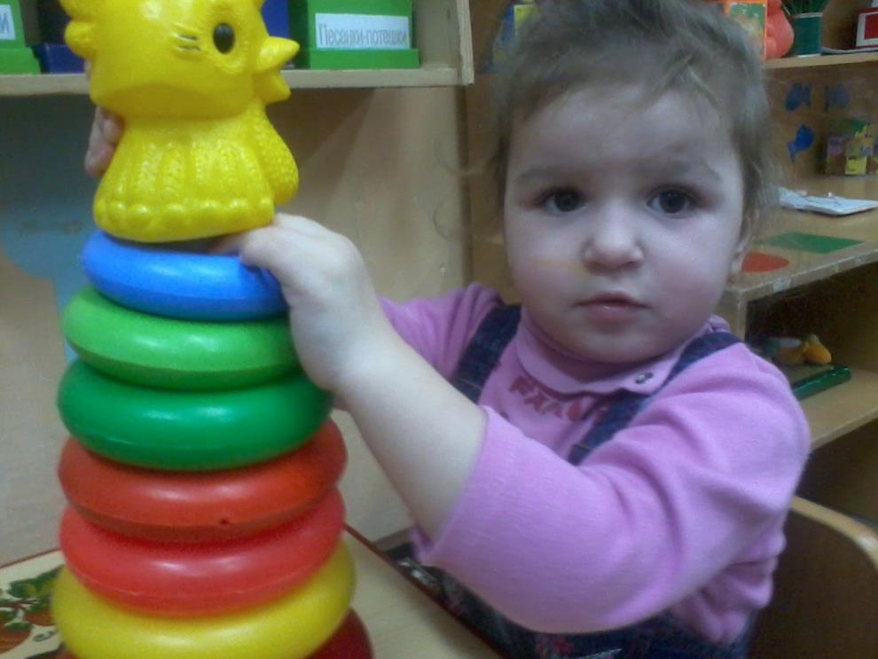

Slide 12
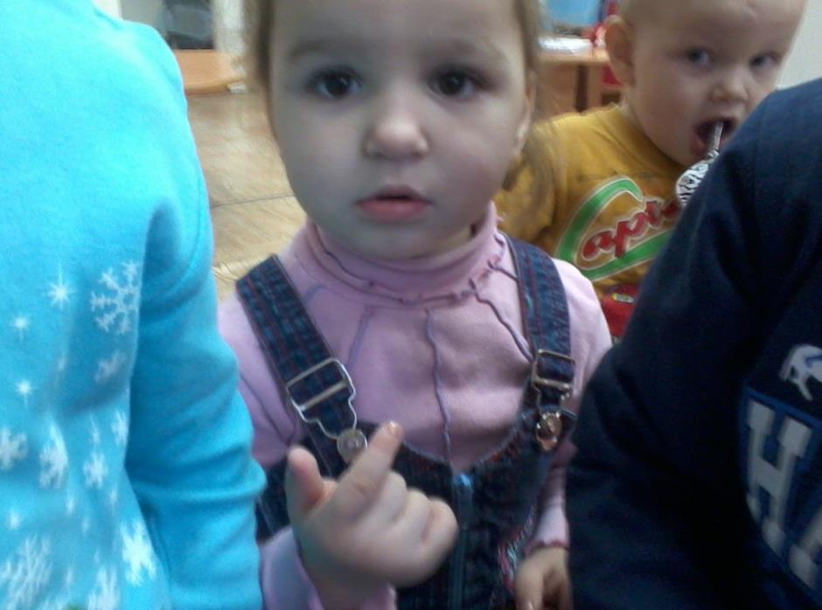

Slide 13
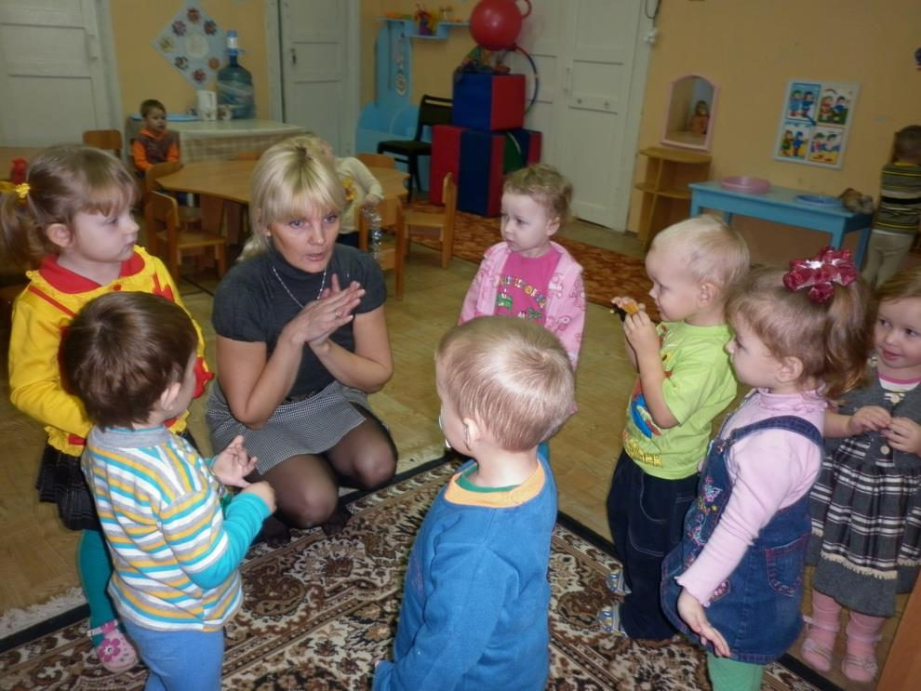

Slide 14
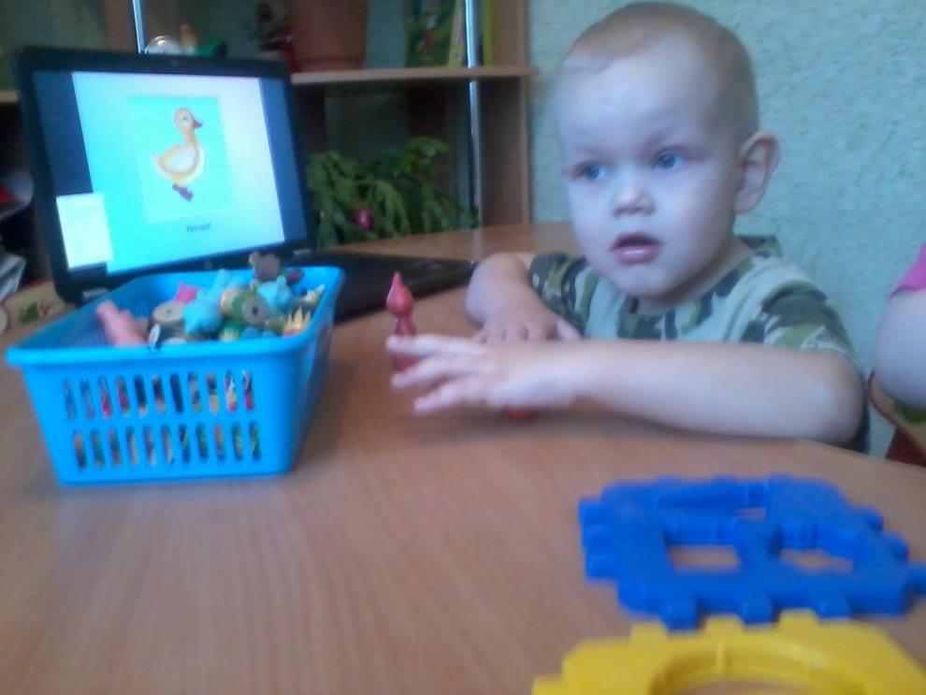

Slide 15
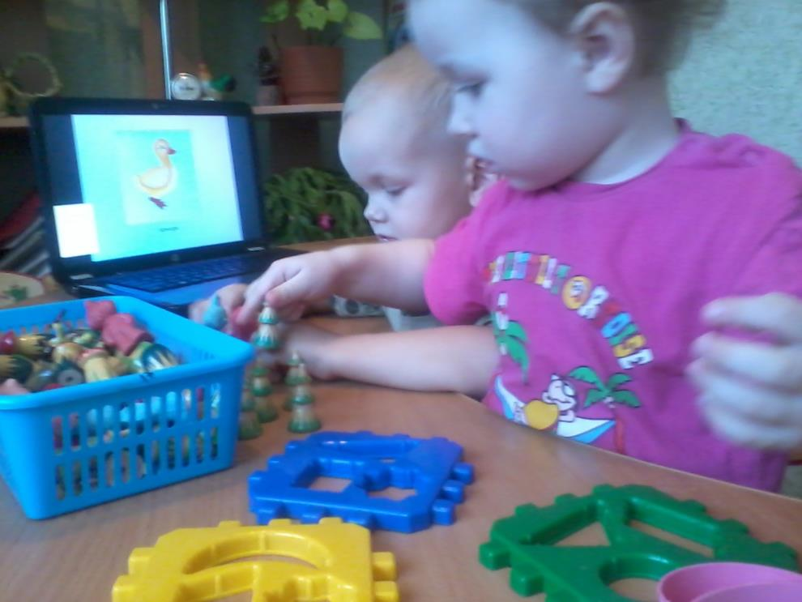

Slide 16
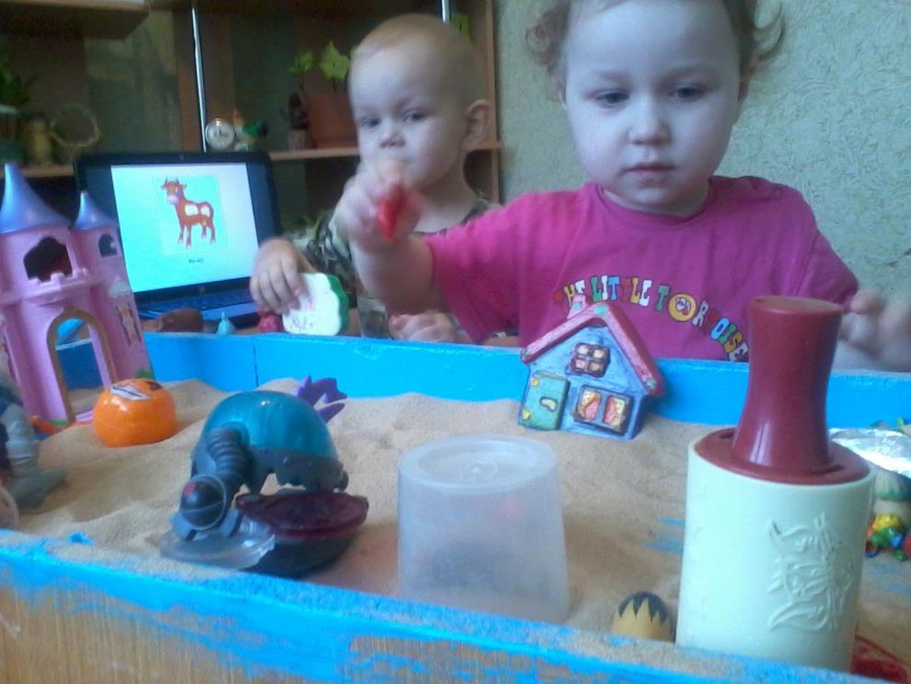
ВОЛШЕБНЫЙ ПЕСОЧЕК

Slide 17
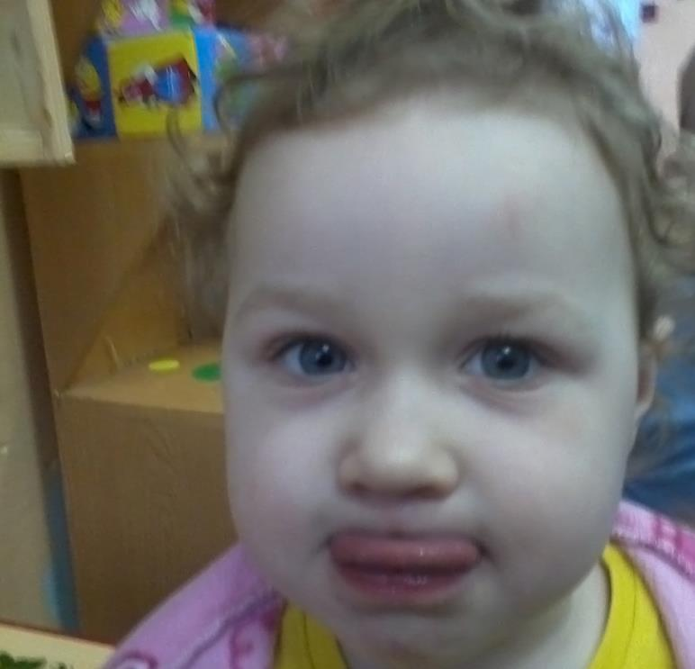
СКАЗКА О ВОЛШЕБНОМ ЯЗЫЧКЕ

Slide 18
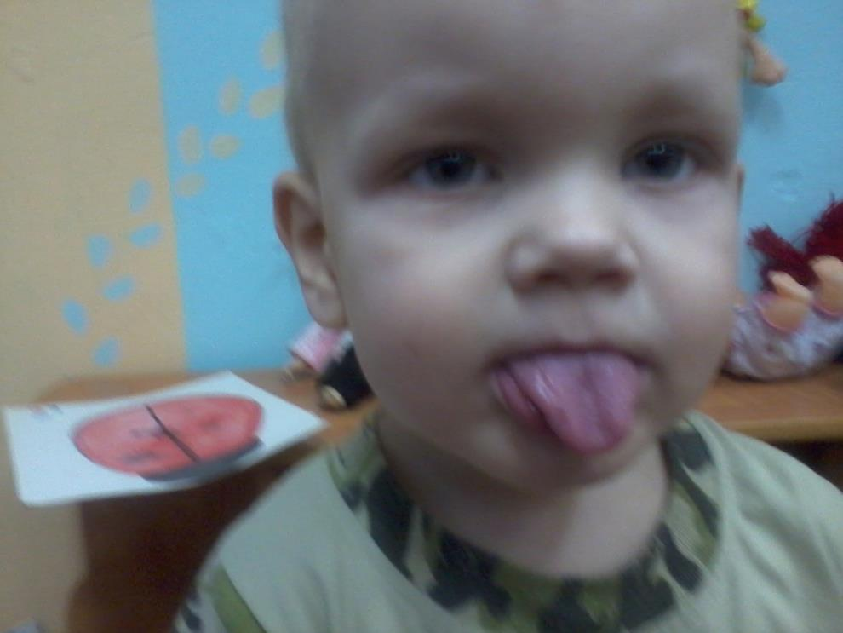

Slide 19
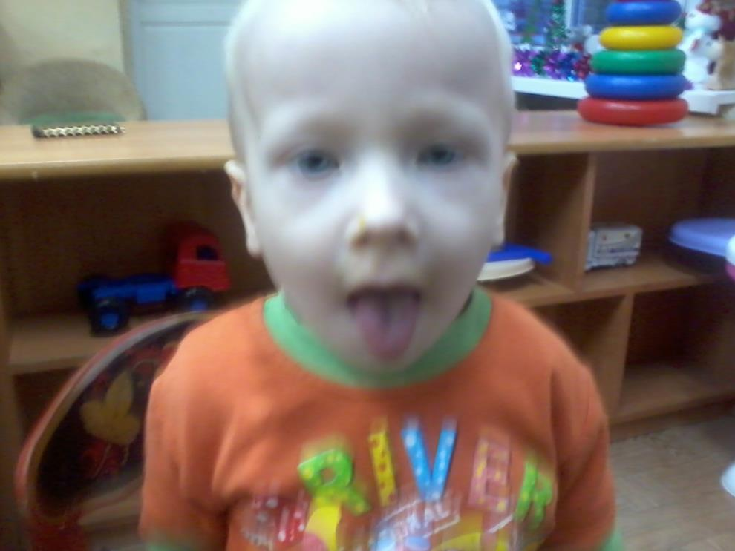

Slide 20
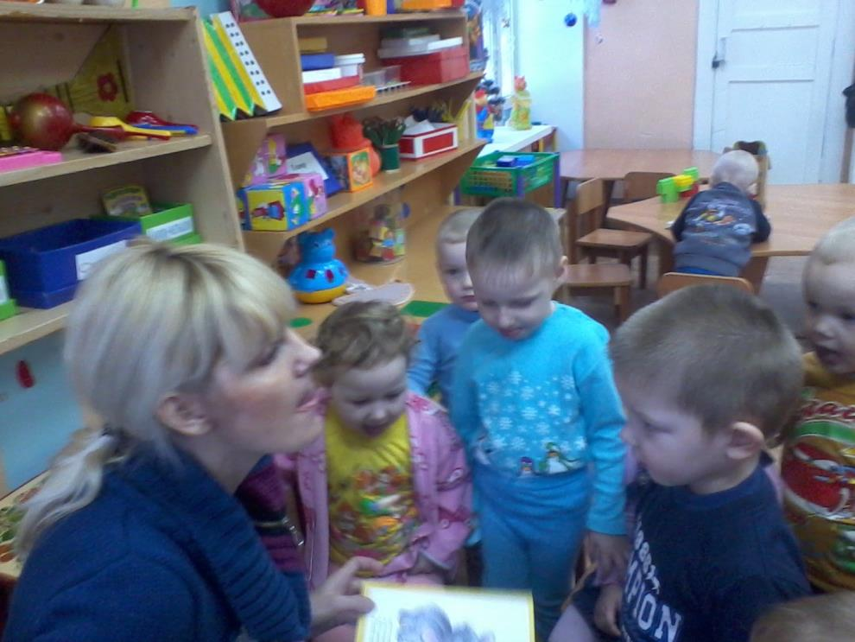

Slide 21
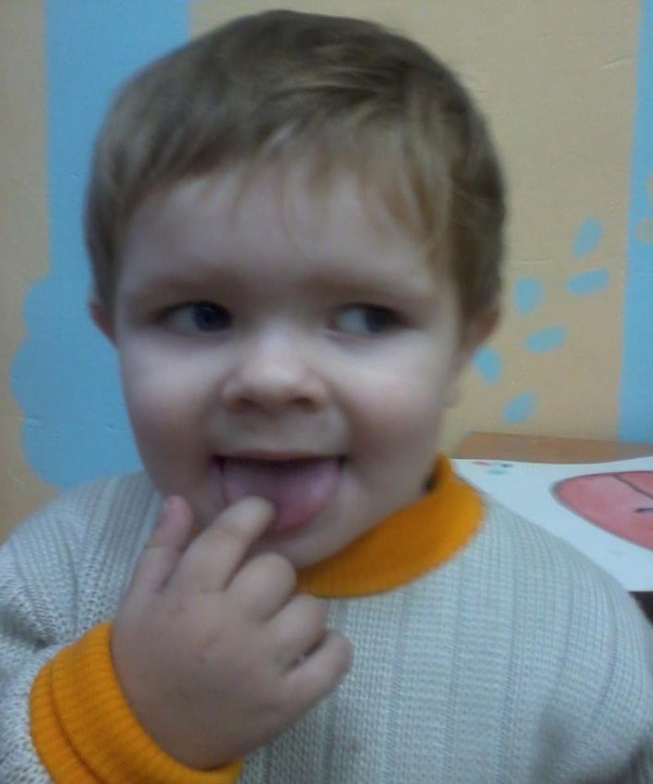

Slide 22
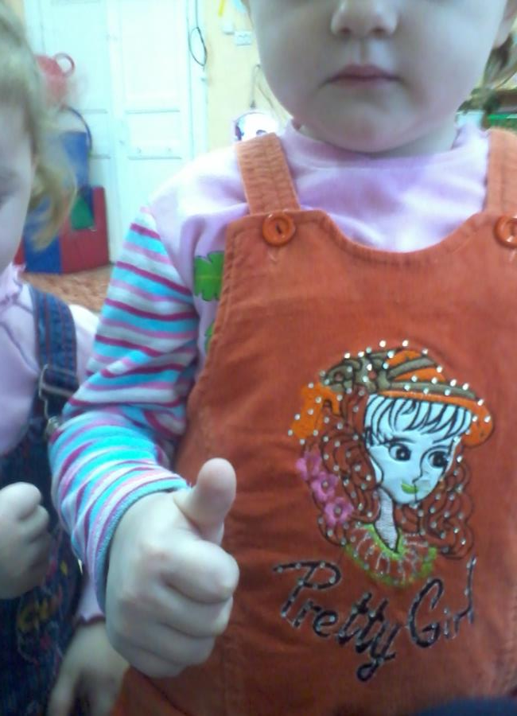
ПРЕЗЕНТАЦИЮ ВЫПОЛНИЛА
ПЕДОГОГ-ПСИХОЛОГ
Аронова Н.Н
МДОУ Колокольчик

